Slide 1
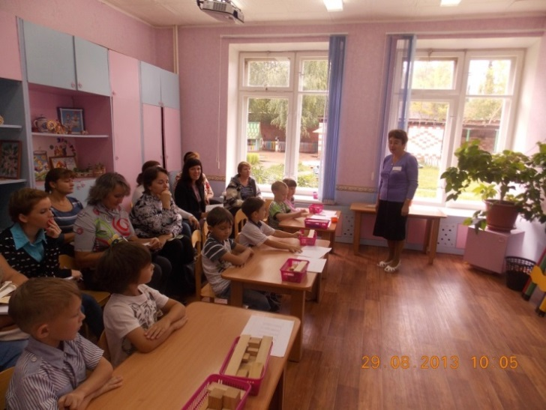
Показательное занятие на тему «Транспорт будущего» с использованием ИК-технологии (Фотоматериалы занятия)
Всероссийский фестиваль передового педагогического опыта
"Современные методы и приемы обучения"
МБДОУ ЦРР –д/с №30 г. Сарапул
Воспитатель высшей квалификационной категории
Каримова Накия Камиловна
Электронное периодическое издание НАУКОГРАД

Slide 2
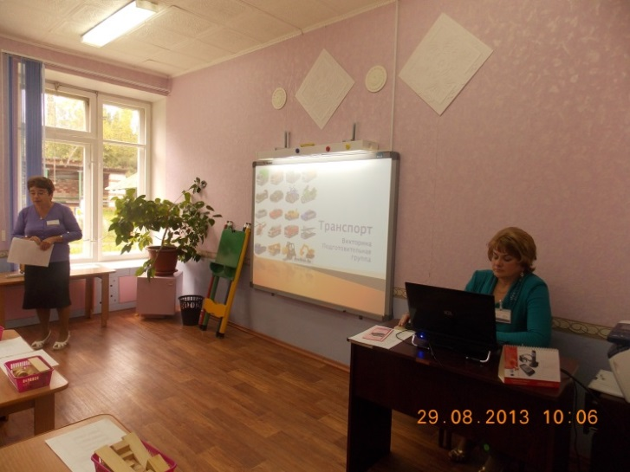
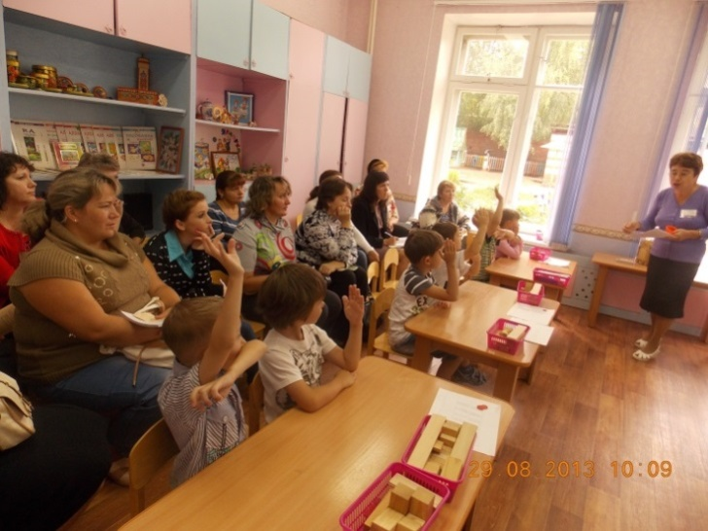
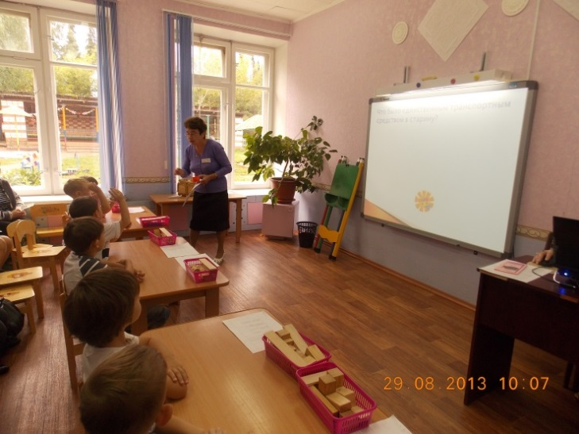
Интеллектуальная разминка с использованием эффективной презентации

Slide 3
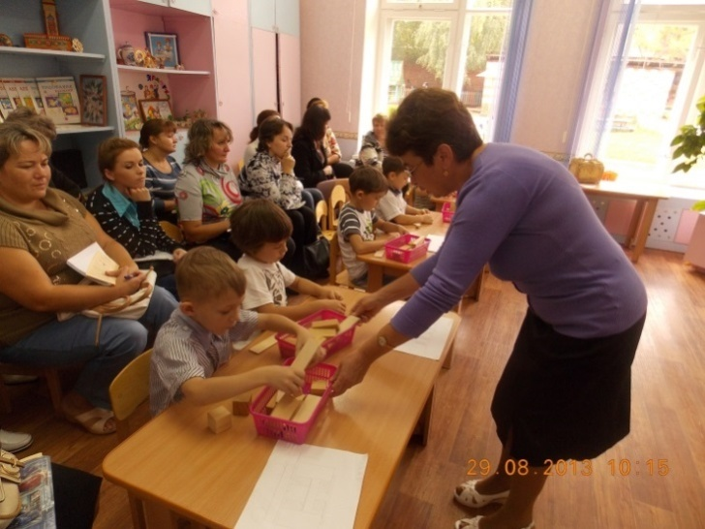
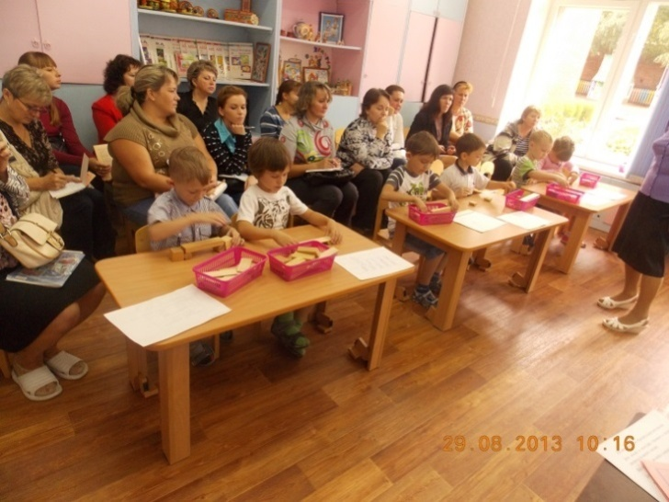
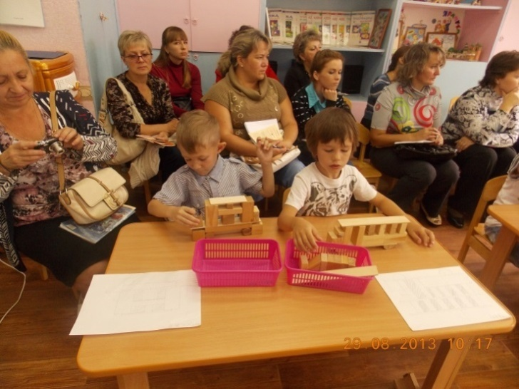
Дети создают постройку по заранее заготовленным индивидуальным чертежам

Slide 4
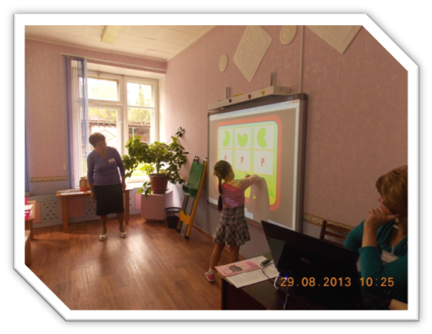
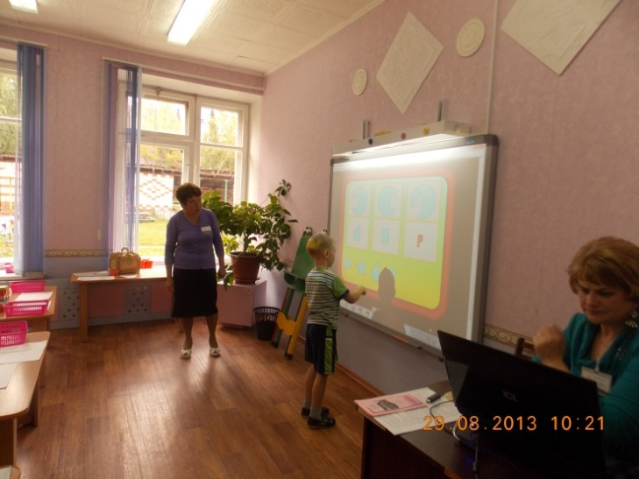
Электронная игра «Чего не хватает» Цель: развитие пространственного логического мышления
Используемое интерактивное оборудование: ноутбук, проектор, интерактивная доска IQBoard . Электронные готовые продукты 1С: Образовательная коллекция. Игры на развитие психических процессов

